Slide 1
使用深度強化學習以投資人風險個性進行投資組合管理
審查委員：吳政翰 博士
侯建任 博士
指導教授：王惠嘉 博士
國立成功大學 工資管所 吳翌暄

Slide 2

報告大綱
01
緒論
04
系統建置與驗證
02
文獻探討
05
結論
03
研究方法

Slide 3
01
1
研究背景與動機
緒論
2
研究目的
3
研究範圍與限制

Slide 4
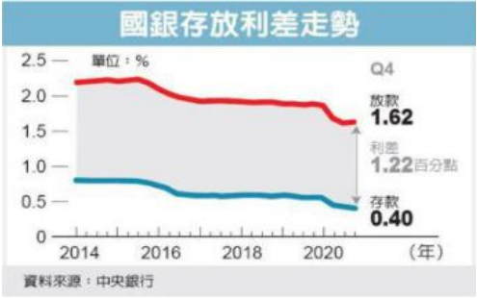
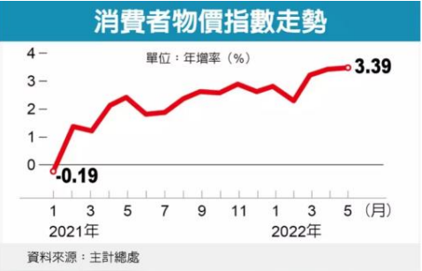
緒論：研究背景與動機(1/6)
現今2021年中央銀行資料顯示，存款利率已接近零利率的趨勢(經濟日報, 2021)。
2021年消費者物價指數-年增率已超過 2% 通膨警戒線(中時新聞網, 2022)。
圖1-1 國銀存放利差走勢 (經濟日報, 2021)
圖1-2 消費者物價指數走勢 (中時新聞網, 2022)

Slide 5
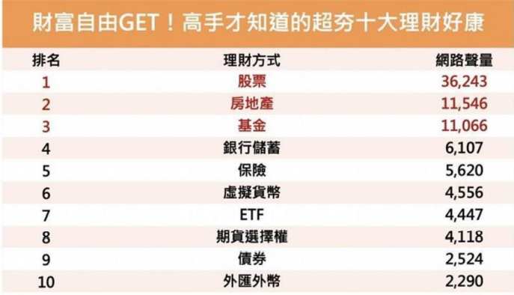
研究背景與動機(2/6)
2021 年調查網友熱議的投資理財工具，民眾偏好的投資理財工具以股票為主要投資標的(DailyView 網路溫度計, 2021) 。
股票普遍性高、投資便利，資訊取得上也很方便。
表1-1 2021 年調查網友熱議的投資理財工具(DailyView 網路溫度計, 2021)

Slide 6
研究背景與動機(3/6)
投資其主要的目的是獲得最大報酬，而投資單一股票並不是最佳做法，而是建構一個最合適的投資組合。
是因應投資人的風險承受能力，利用不同資產類別和比重建構組合。
因此，投資組合之前需先辨別投資人的風險承受能力， 才能找出相對應風險的股票(Li et al. , 2021) 。
所以一個完整的投資組合策略需包含投資人的風險承受能力、選股與資產配置。

Slide 7
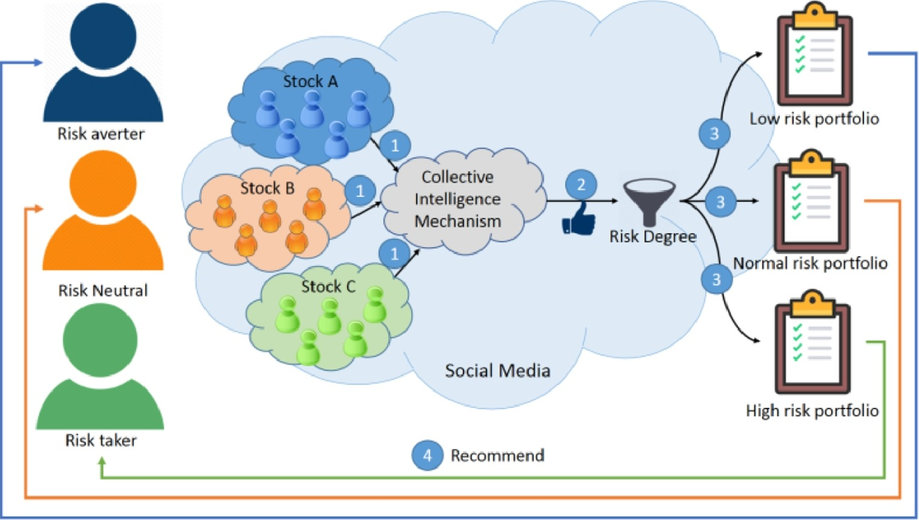
研究背景與動機(4/6)
以風險指標 Beta值將股票之風險區分成三種類型，分別為風險趨避者(保守型)、風險中性者(穩健型)、風險偏好者(積極型)(Li et al. , 2021) 。
圖1-3 以風險指標 Beta值將股票之風險區分成三種類型(Li et al. , 2021)

Slide 8
研究背景與動機(5/6)
Yu et al.(2016)基於財務指標對股票進行評分，並以排名靠前的股票進行等權重投資組合，因選股模型尚未考量到投資風險性，組合出來的風險極高(高報酬高風險)。
Soleymani and Paquet(2020)運用AutoEncoder與技術指標進行特徵選取以達到風險最低之投資組合，表現結果為低風險與低報酬。
建議是將兩者的優點整合在一起，期望從高報酬的清單裡篩選出低風險的股票。
Notes:
Yu et al.(2016)基於財務指標對股票進行評分，並以排名靠前的股票進行等權重投資組合，因選股模型尚未考量到投資風險性，組合出來的風險極高(高報酬高風險)。
Soleymani and Paquet(2020)運用AutoEncoder與技術指標進行特徵選取以達到風險最低之投資組合，顯然AutoEncoder 是設計只挑選低風險股票。
建議是將兩者的優點整合在一起，就是從高報酬的清單裡篩選出低風險的股票。

Slide 9
研究背景與動機(6/6)
深度強化學習已有學者廣泛運用在金融業上，它可以解釋股票市場高維度、非線性的特點。
使用 DQN (Deep Q Network)來管理資產配置 (Jin and El-Saawy, 2016)。
使用 DQN (Deep Q Network)來決定股票買、賣之交易策略 (Park et al., 2020 )。
本研究藉由深度強化學習運用在金融市場歷史資料上，使用模型來回測歷史，期盼能為不同風險個性之投資人找出更有效率的投資組合管理。

Slide 10
研究目的
探討不同投資組合之資產配置的數量，提出最佳數量的投資組合。
探討不同交易策略，提出最適合的交易策略。
探討深度強化學習訓練集資料範圍是否會影響到獲利。
探討在同一組投資組合之 A2C(Advantage Actor Critic)與PPO(Proximal Policy Optimization)模型比較。
以訓練好的模型為基準，來探討保守型、穩健型、積極型之投資組合是否能勝任銀行利率。

Slide 11
研究範圍與限制
股票為台灣上市之個股股票。
股票是以張為單位進行投資組合。
本研究將以 3 年 Beta 值將股票進行風險分類。
於每隔 1 年重新分配風險分類。
以 1 年至 10 年的資料做為訓練集，與 1 年的資料做為測試集。
個股至少需包含 4 年以上的歷史記錄 (3 年 Beta 值 + 1 年測試集)。

Slide 12
02
1
投資組合管理
1.1 投資組合管理策略
1.2 選股策略
文獻
探討
1.3 透過技術指標進行資產配置
2
AutoEncoder(AE)
3
深度強化學習
4
小結

Slide 13
投資組合管理：投資組合管理策略
 | 保守型投資策略 (Murphy,1999) | 積極型投資策略 (Murphy,1999)
適用環境 | 市場有效率 | 市場無效率
方法 | 市場能快速正確地反應各項資產價格，不會有錯誤定價的情況 | 掌握股票進場時機或挑選股票
舉例 | 指數股票型基金(ETF) 。 | Silva et al. (2015) 提出股票篩選與進場時機。

Slide 14
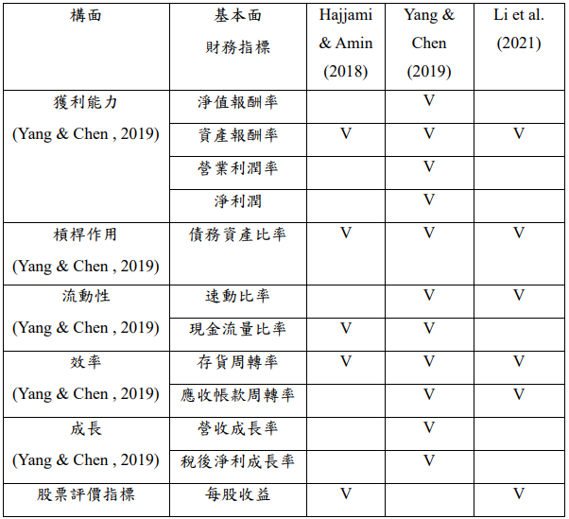
投資組合管理：選股策略
表2-1 使用財務指標之選用表
Hajjami and Amin (2018) 使用兩種視角來探討選股問題，一種是以投資人視角，尋找高報酬的股票;第二種是以債權人視角尋找最大化還款能力。
Yang et al. (2019) 提出了一種新的選股模型，透過多因子評價模式(財務指標)並搭配股票預測，有效地捕捉到股票的未來趨勢。
Li et al. (2021) 提出使用風險指標Beta值將股票進行分群，並透過財務指標來挑選營運良好的股票，有效地找出適合不同類型投資人的股票。

Slide 15
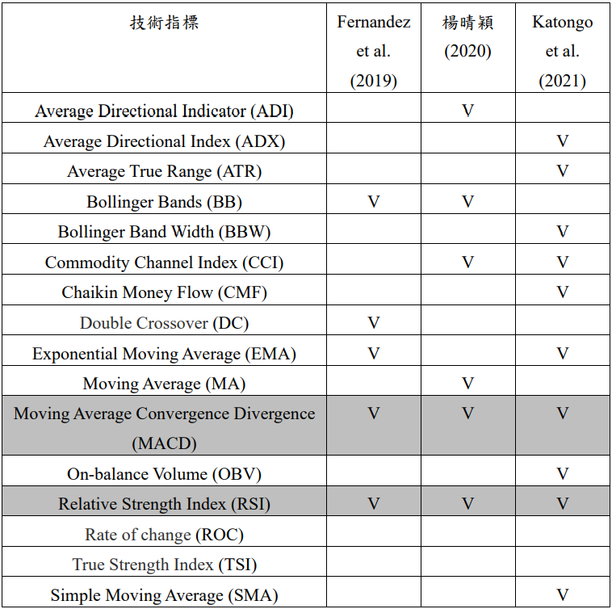
投資組合管理：透過技術指標進行資產配置(1/2)
表2-2 使用技術指標之選用表
Fernandez et al. (2019) 根據決策者的偏好進行資源分配，並使用 5 種技術指標作為交易策略，實證結果 3 年累積報酬為 21.05%。
楊晴穎 (2020) 使用 5 種技術指標與協方差矩陣透過深度強化學習進行資產配置。投資組合單位為 5 隻股票，訓練 20 年資料並以 2 年為測試集，實證結果年報酬率最高可達到 46.58%。
Katongo et al. (2021) 使用深度強化學習將 10 種技術指標視為資料特徵來進行權重分配。投資組合單位為 30 隻股票，是訓練 10 年資料與驗證 3 年資料，實證結果在這 3 年的年報酬率為 15.67 %。
本研究將以這 3 項對模型進行探討：技術指標、訓練集範圍、投資組合以幾隻股票為一組。

Slide 16
投資組合管理：透過技術指標進行資產配置(2/2)
Relative Strength Index (RSI)：
中文名稱：相對強弱指數。
是衡量近期損益的幅度，主要是用來評估股價超買或超賣情況，其震盪範圍是 0 到 100。
Moving Average Convergence Divergence (MACD)：
中文名稱：指數平滑異同移動平均線。
是由長、短二條指數加權移動平均線(Exponential Moving Average, EMA)所組成的，是用來確定波段漲幅並找到買賣點。

Slide 17
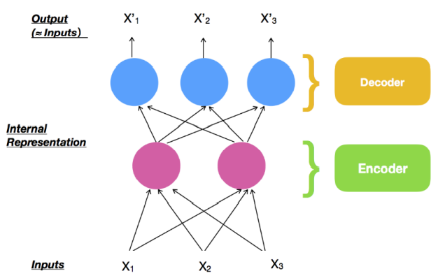
AutoEncoder(AE)
圖2-1 AutoEncoder(AE)之流程架構圖(台部落, 2020)
Soleymani and Paquet (2020) 提出使用 AutoEncoder 模型以輸入特徵來篩選股票。
Katongo et al.(2021)使用 AutoEncoder 模型並以技術指標對股票進行排名。
Notes:
它是把資料做為輸入(Input)，並運用 Encoder(編碼)轉換成一個向量，再透過 Decoder (解碼)重建資料，使其結果(Output)盡可能接近輸入(Input)

Slide 18
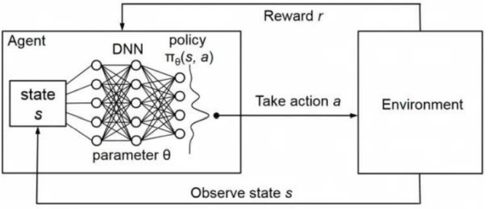
深度強化學習(1/4)
深度強化學習，是深度學習加上強化學習，是由多個神經網路並運用強化學習的理論去學習出最大化獎勵。
Agent：代理人。
Environment：環境。
state(s)：狀態。
action(a)：動作。
Reward(r)：獎勵。
圖2-2 深度強化學習架構圖(Katongo et al., 2021)
Notes:
其運作原理是環境(Environment)提供狀態(State)給代理人(Agent)，而代理人(Agent)做出相對應的動作(Action)作為回覆給環境 (Environment)，然後環境基於此動作給予獎勵(Reward)與下一個狀態，以這個 理論不斷的運作，來找出大化獎勵

Slide 19
深度強化學習(2/4)
演員與評論家演算法(Actor-Critic)：
演員(Actor)會依機率給予動作。
評論家(Critic)則是依動作做出價值。
代理人會選擇評論家認為最好的動作。
模型可分為：
優勢演員評論家(Advantage Actor Critic, A2C)
近端政策優化( Proximal Policy Optimization, PPO)。

Slide 20
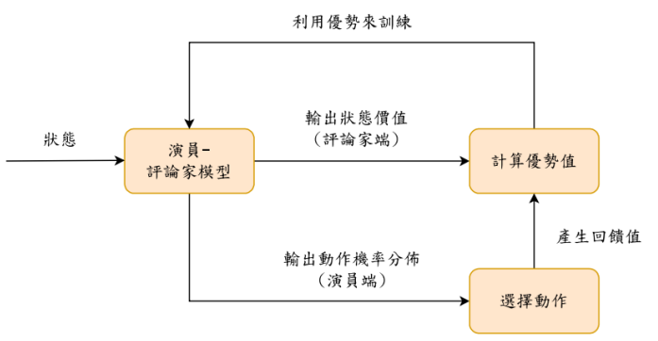
深度強化學習(3/4)
優勢演員評論家(Advantage Actor Critic, A2C)：
就是演員做出動作所獲得的獎勵及評論家給的價值之間的差距，
Advantage = Reward - Value(Status) 來表示。
楊晴穎 (2020) 基於美股使用 A2C 進行資產配置，實證結果 2 年年報酬率最高可達到 46.58%。
圖2-3 A2C 流程架構圖(Zai & Brown, 2020)

Slide 21
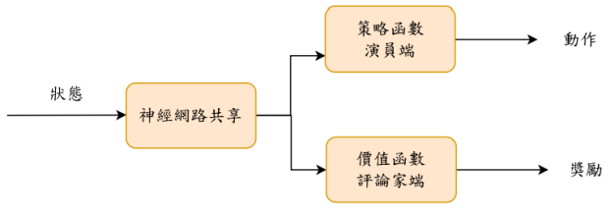
深度強化學習(4/4)
近端政策優化( Proximal Policy Optimization, PPO)：
PPO 是基於 New Policy 與 Old Policy 的比例，限制了 New Policy 的更新幅度，讓策略梯度對稍微大點的 Step size 不那麼敏感。
圖2-4 PPO 流程架構圖(Haring, 2020)

Slide 22
小結
本研究將採用積極型投資管理策略，基於積極地篩選股票與資產配置。
先是將股票進行風險分類，分成保守型、穩建型、積極型，目的是組合出適合不同風險個性之投資組合。
股票挑選是透過財務指標與 AutoEncoder 模型進行篩選。
資產配置是以技術指標、協方差矩陣與深度強化學習進行資產配置。
深度強化學習則是採用 A2C 與 PPO 模型。

Slide 23
1
研究架構
03
2
股票分類
3
股票篩選模型
研究方法
3.1 股票評分
3.2 股票篩選
4
投資組合模型
4.1 特徵選取
4.2 深度強化學習投資組合
5
評估指標

Slide 24
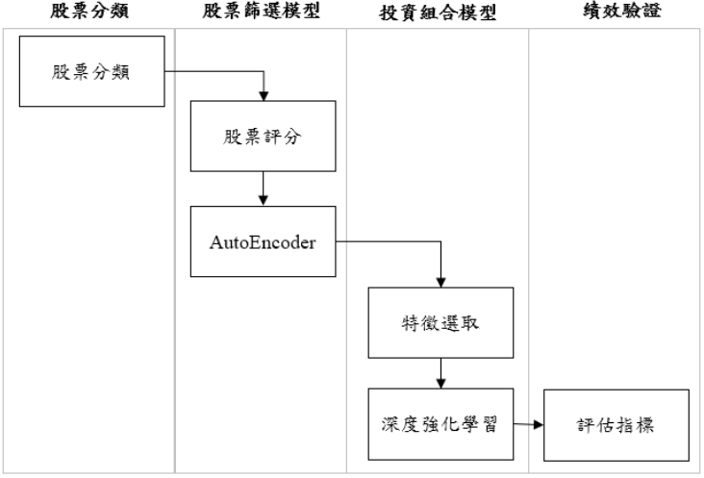
研究架構
圖3-1研究架構流程圖

Slide 25
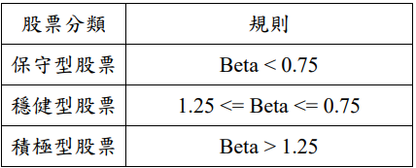
股票分類
本研究採用三年 Beta 值對股票進行分類，並於每一年重行分類。
本研究共分三種類別，分別為保守型股票(風險低)、穩健型股票(風險中)、積極型股票(風險高)。
表3-1股票分類規則(Li et al., 2021)

Slide 26
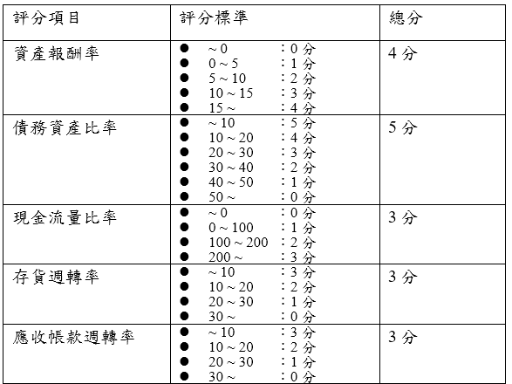
股票篩選模型：股票評分
表3-2 股票評分標準(台灣股市資訊網, 2021)
以2個文獻以上有使用的財務指標為本次研究的範圍清單，總共有 5 個指標(左表)。
是採用台灣股市資訊網的評分標準，本研究以總分數愈高代表為營運良好的股票，並篩選出各類股的前10名做為投資組合的備選清單。

Slide 27
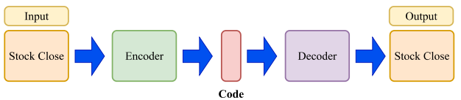
股票篩選模型：股票篩選
Input 為股票收盤價，重構 Output 收盤價，誤差小代表波動小，所以誤差小將被納入投資組合清單中。
本研究會採取 5 隻與 10 隻股票為一組進行實驗，所以每個類股各取誤差小的前 5 隻與 10 隻股票來進行投資組合。
圖3-2 AutoEncoder 篩選股票之研究架構圖

Slide 28
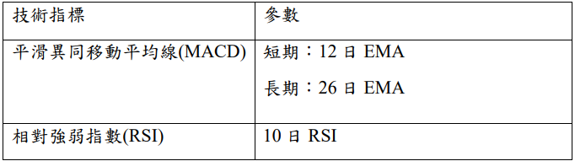
投資組合模型：特徵選取
協方差矩陣：是將投資組合的股票之收盤價轉換成協方差矩陣。
技術指標：3 篇文獻中有使用到相同的技術指標為本次研究的範圍清單，總共有 2 個技術指標，為 MACD 與 RSI。
表3-3 技術指標參數對應表

Slide 29
投資組合模型：深度強化學習投資組合(1/2)
模型：A2C、PPO。
訓練集：訓練集部份會採用 1 至 10 年分別訓練模型，以找出最佳表現。
測試集：採用 1 年來驗證模型。
交易策略：將實驗以每 5 日、10 日、15 日、每月月底進行交易，以驗證投資組合帶來的報酬。
資產配置：本研究將以每 1 年進行資產配置。
Input ：MACD、RSI、協方差矩陣。
Output：由於有 3 種風險個性，因此分 3 個批次進行投資組合，Output 為保守型投資組合、穩健型投資組合、積極型投資組合。

Slide 30
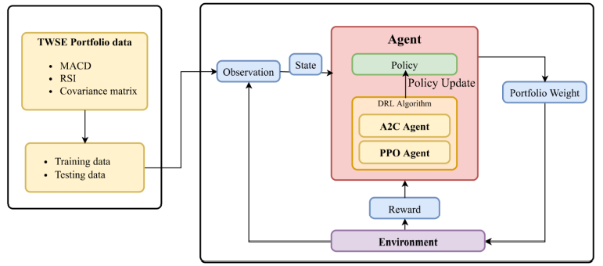
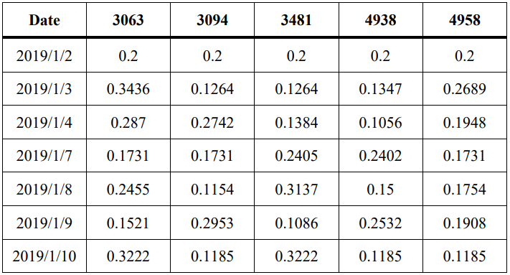
投資組合模型：深度強化學習投資組合(2/2)
表3-4 使用深度強化學習將資產進行權重分配之視意表
圖3-3 深度強化學習於投資組合策略之研究架構圖

Slide 31
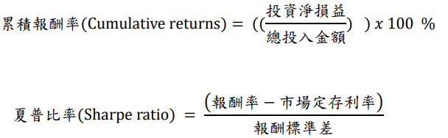
評估指標
本研究將以回測測試集來驗證績效表現，使用累積報酬率與夏普比率對研究結果進行評估。

Slide 32
04
1
系統環境建置
系統建置
與
驗證
2
實驗方法
3
實驗結果

Slide 33
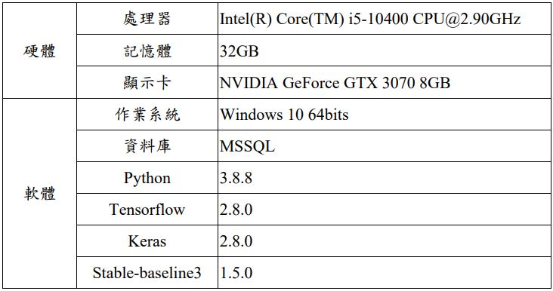
系統環境建置
本研究所使用的研究環境為下表。
表4-1 系統環境建置

Slide 34
實驗方法：資料來源
股票：台灣上市股票。
歷史資料來源為 TWSE 台灣證券交易所。
財務指標資料來源為台灣股市資訊網。
基於股票資產配置以一張為單位(為 1000 股)來進行配置。
訓練資料區間：2005-01-01 ~ 2015-12-31。
驗證資料區間：2016-01-01 ~ 2020-12-21。
投資金額為一百萬(Part et al., 2020)

Slide 35
實驗方法(1/3)
實驗一： 不同標的數量的投資組合績效比較：
本研究將以5隻與10隻股票來配置投資組合，並找出最合適的組合。(以不同類股為一個組合，不能出現相同的類股在投資組合當中)
實驗二：投資組合交易策略：
本研究會針對5日、10日、15日與每月月底進行交易策略(包含手續費)，找出能使投資報酬最大化的交易策略。

Slide 36
實驗方法(2/3)
實驗三：評估訓練資料範圍長短，是否會影響報酬：
本實驗在訓練集部份會採用1年至10年分別訓練模型，並驗證1年的資料來評估訓練資料多少是否會影響到報酬。
實驗四：A2C Agent與PPO Agent之投資組合比較：
將A2C Agent與 PPO Agent進行比較，確認A2C是否能勝任PPO。

Slide 37
實驗方法(3/3)
實驗五：與銀行利息做比較：
將2016年至 2020年之累積報酬率與銀行利息做比較，以確認此模型的可行性。
實驗六：驗證這三種風險類型投資組合之獲利比較
評估這三種風險類型的股票之獲利是否為積極型>穩健型>保守型，以及風險為積極型>穩健型>保守型之趨勢。

Slide 38
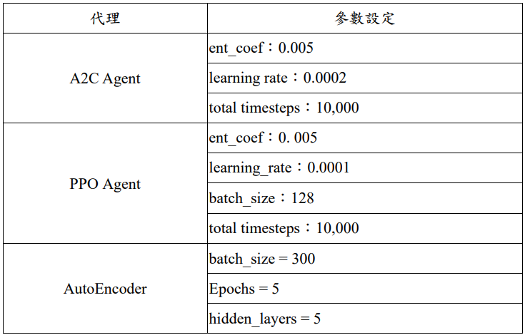
實驗方法：參數設定
本研究使用的之參數設定是根據 Katongo et al. (2021) 的實驗數據。
經實驗結果 Total timestemps 數量改設定為 10,000，與原本 50,000 的效果一樣。
表4-2 參數設定

Slide 39
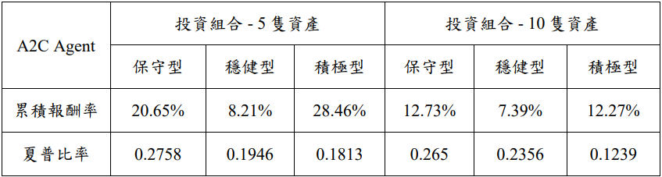
實驗結果-實驗一
實驗一： 不同標的數量的投資組合績效比較：
實驗結果得出投資組合在 5 年平均累積報酬率中以 5 隻資產投資組合的表現較好。
表4-3 不同數量投資組合結果表

Slide 40
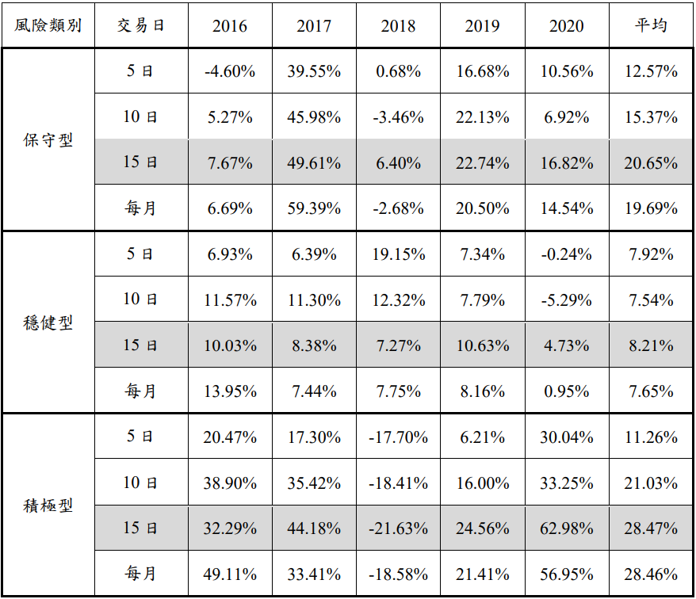
實驗結果-實驗二
表4-4 不同交易日之獲利統計表
實驗二：投資組合交易策略：
分析出這3種風險個性在每15日進行交易(第1日買入，第15日賣出)，所獲得累積報酬率比其他交易日好，因此本研究將以每15日來計算累積報酬率。

Slide 41
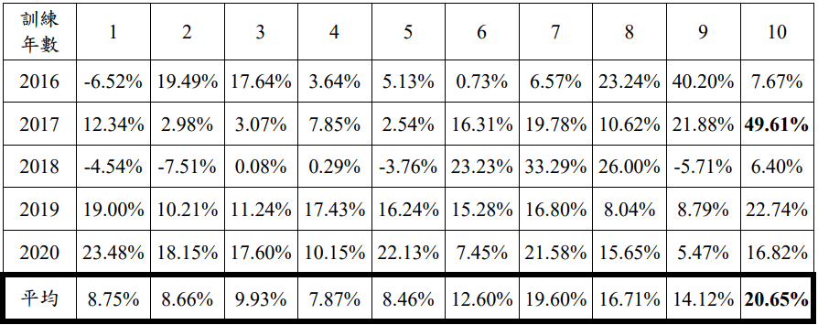
實驗結果-實驗三-保守型
實驗三：評估訓練資料範圍長短，是否會影響報酬：
以 5 年平均累積報酬率得出以訓練 10 年所獲得的報酬較好 20.65%，以 2017 年累積報酬率最高達到 49.61%。因此，保守型投資組合適合採用訓練 10 年。
表4-5 保守型-訓練年數之獲利匯整表

Slide 42
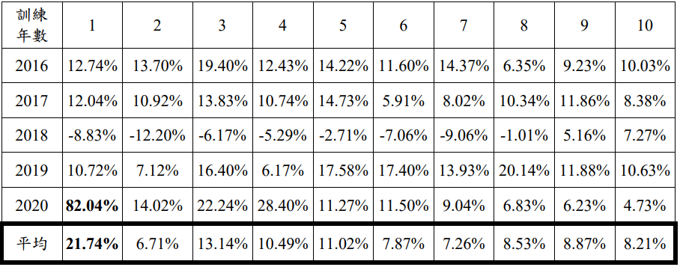
實驗結果-實驗三-穩健型
實驗三：評估訓練資料範圍長短，是否會影響報酬：
以 5 年平均累積報酬率得 出以訓練 1 年所獲得的報酬較好 21.74%，以 2020 年報酬率最高可達 82.04%。 因此，穩健型投資組合適合採用訓練 1 年。
表4-6 穩健型-訓練年數之獲利匯整表

Slide 43
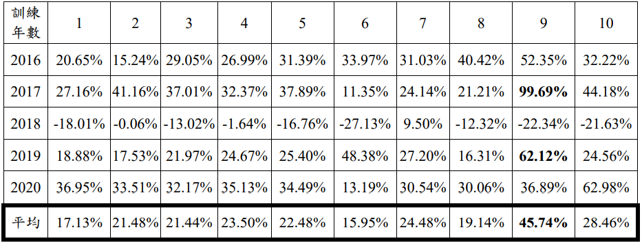
實驗結果-實驗三-積極型
實驗三：評估訓練資料範圍長短，是否會影響報酬：
以 5 年平均累積報酬率得出以訓練 9 年所獲得的報酬較好 45.74%，以 2017 年報酬率最高可達 99.69%， 再來是 2019 年 62.12%。因此，積極型投資組合適合採用訓練 9 年。
表4-7 積極型-訓練年數之獲利匯整表
Notes:
此實驗結論是保守型跟積極型的投資組合累計報酬會隨著訓練集增加而增 加，然而穩健型卻是相反，會隨著訓練集增加而報酬會跟著減少。

Slide 44
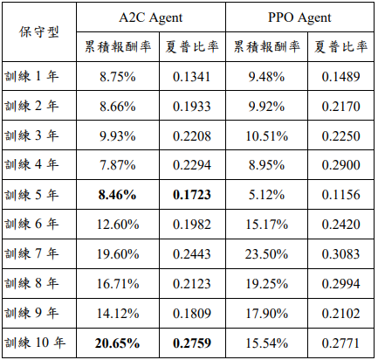
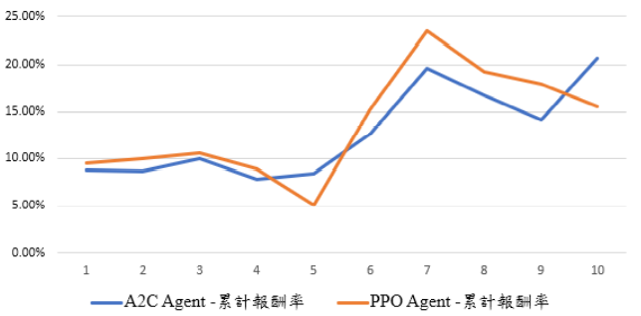
實驗結果-實驗四-保守型
實驗四：A2C Agent與PPO Agent之投資組合比較：
分析出 A2C Agent 在訓練 5 年與 10 年之報酬率勝於 PPO Agent，然而，在其他訓練期間是以 PPO Agent 勝於A2C Agent，以整體表現來看 PPO Agent 勝於 A2C Agent。
表 4-8 保守型 A2C Agent 與 PPO Agent 之獲利匯整表
圖 4-1 保守型-A2C Agent 與 PPO Agent 比較圖

Slide 45
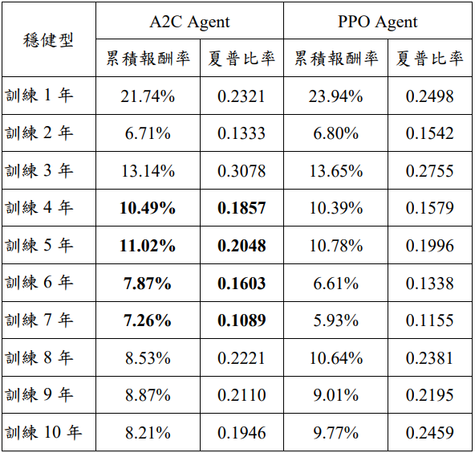
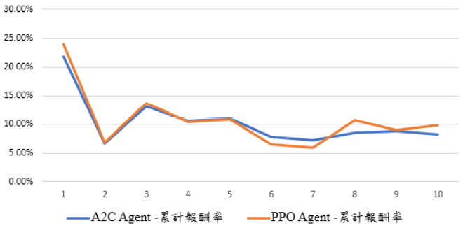
實驗結果-實驗四-穩健型
實驗四：A2C Agent與PPO Agent之投資組合比較：
分析出 A2C Agent 在訓練 4 年至 7 年之報酬率勝於 PPO Agent，然而，在其他訓練期間是以 PPO Agent 勝於 A2C Agent，以整體表現來看 PPO Agent 勝於 A2C Agent 。
表 4-9 穩健型 A2C Agent 與 PPO Agent 之獲利匯整表
圖 4-2 穩健型-A2C Agent 與 PPO Agent 比較圖

Slide 46
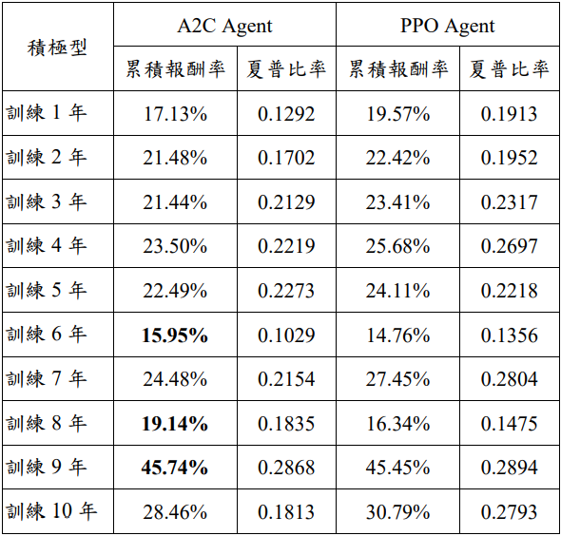
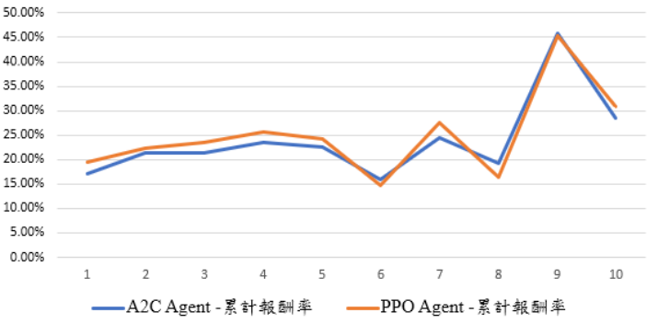
實驗結果-實驗四-積極型
實驗四：A2C Agent與PPO Agent之投資組合比較：
分析出A2C Agent在訓練6、8、 9 年之報酬率勝於 PPO Agent，然而，在其他訓練期間是以 PPO Agent 勝於 A2C Agent，以整體表現來看 PPO Agent 勝於 A2C Agent。
表 4-10 積極型 A2C Agent 與 PPO Agent 之獲利匯整表
圖 4-3 積極型-A2C Agent 與 PPO Agent 比較圖

Slide 47
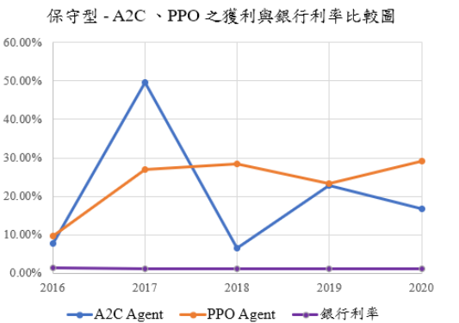
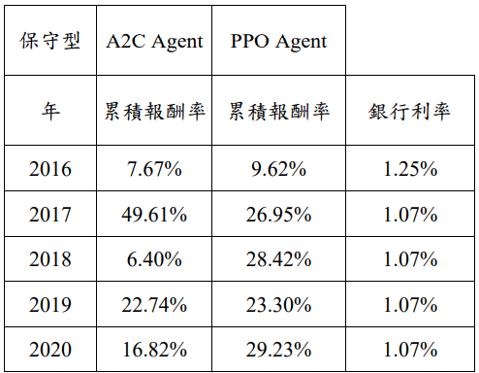
實驗結果-實驗五-保守型
實驗五：與銀行利息做比較：
報酬率是採用上節探討結果得出以 10 年訓練集為主，顯然 A2C 與 PPO 模型在 2016 年至 2020 年皆能勝任銀行利率。
表 4-11 保守型-A2C、PPO 之獲利與銀行利率匯整表
圖 4-4 保守型-A2C、PPO 之獲利與銀行利率比較圖

Slide 48
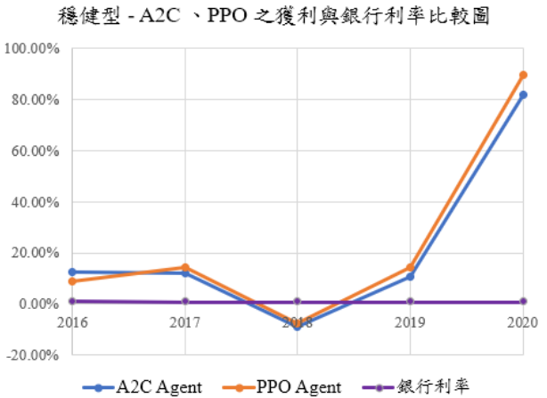
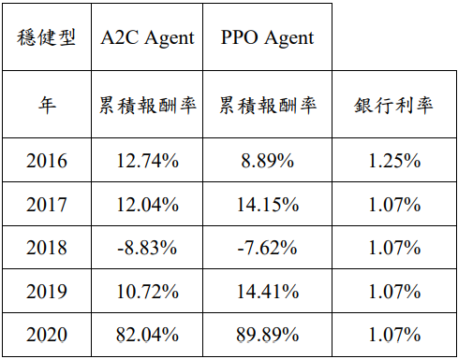
實驗結果-實驗五-穩健型
實驗五：與銀行利息做比較：
報酬率是採用上節探討結果得出以 1 年訓練集為主，顯然 A2C 與 PPO 模型在 2016 年、2017 年、 2019年、2020年皆能勝任銀行利率，而 2018年股災是肇因於美中貿易戰。
表 4-12 穩健型-A2C、PPO 之獲利與銀行利率匯整表
圖 4-5 穩健型-A2C、PPO 之獲利與銀行利率比較圖

Slide 49
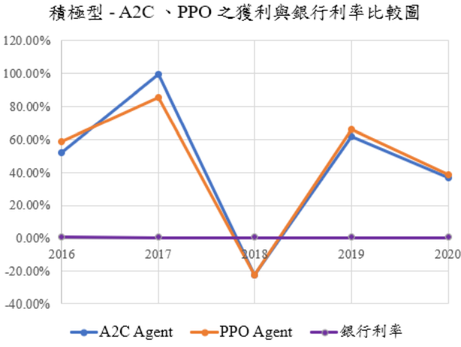
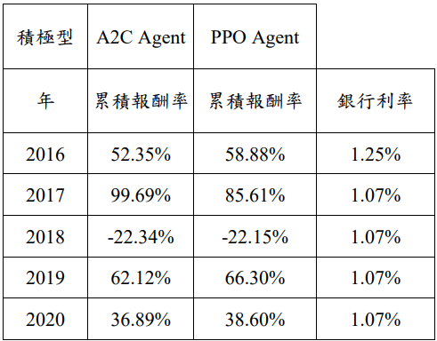
實驗結果-實驗五-積極型
實驗五：與銀行利息做比較：
報酬率是採用上節探討結果得出以 9 年訓練集為主，顯然 A2C 與 PPO 模型在 2016 年、2017 年、 2019年、2020年皆能勝任銀行利率，而 2018年股災是肇因於美中貿易戰。
表 4-13 積極型-A2C、PPO 之獲利與銀行利率匯整表
圖 4-6 積極型-A2C、PPO 之獲利與銀行利率比較圖
Notes:
此單元實驗，分析出保守型在 2018 年沒有虧損(2018 年為股災)，屬於風險 趨避型，因股票波動較小。但是穩健型與積極型皆在 2018 年有虧損，從風險個 性得到結論是積極型個性是勇於承擔波動大損失與獲利，所以從實驗結果在 2018 年積極型損失大於穩健型，但在其他年份獲利是大於其他兩者。

Slide 50
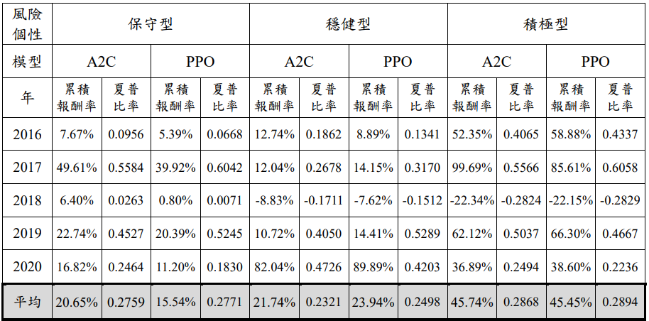
實驗結果-實驗六
實驗六：驗證這三種風險類型投資組合之獲利比較：
分析出獲利是積極型>穩建型>保守型
分析出虧損是積極型>穩建型>保守型。
表 4-14 保守型、穩健型與積極型之獲利匯整表
Notes:
此單元實驗，分析出保守型在 2018 年沒有虧損(2018 年為股災)，屬於風險 趨避型，因股票波動較小。但是穩健型與積極型皆在 2018 年有虧損，從風險個 性得到結論是積極型個性是勇於承擔波動大損失與獲利，所以從實驗結果在 2018 年積極型損失大於穩健型，但在其他年份獲利是大於其他兩者。

Slide 51
05
結論
與
未來研
究方向
1
結論
2
未來研究方向

Slide 52
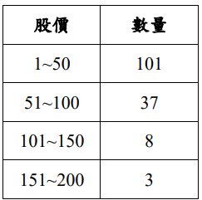
結論(1/3)
10 隻股票為一組不可行的原因：
是因為依權重所分配到的資金有限，所以只能購買低價位的股票。
5 隻以下為一組不可行的原因：
因組合標的少所需承擔風險則變多，所以帶來的風險比獲利多。
表5-1 10 隻股票為一組之股價分佈匯整表

Slide 53
結論(2/3)
訓練集長短來驗證績效表現：
實驗結果在保守型與積極型以訓練集年數愈接近 10 年，所獲得績效表現愈好。
年數包含著另一種含義即為選股，若訓練集以 20 年為基準，那股票清單只能為上市超過 20 年的股票，所以股票備選清單會限制在特定範圍。

Slide 54
結論(3/3)
2016 年至 2020 年基於在當年所發生事件影響到當年股市表現：
2016 年 歷經美國總統川普當選(11 月)、美國升息(12 月) ，
以 A2C 模型得出獲利為積極型 52.35% >穩健型 12.74% >保守型 7.67%。
2017 年投資人對股市看好並進行投資，
以 A2C 模型得出獲利為積極型 99.69% >保守型 49.61% > 穩健型 12.04% 。
2018 年 10 月因美中貿易戰造成股市崩盤，全年都只有虧損的命運，
以 A2C 模型得出獲利為保守型 6.40% > 穩健型-8.83% > 積極型-22.34%。
2019 年隨著美中重啟貿易協商，台股隨國際股市走勢而跟著向上，
以 A2C 模型得出獲利為積極型 62.12% > 保守型 22.74% > 穩健型 10.72%。
2020 年深受 Covid-19 影響下，因為台灣防疫有成，進而帶動台股股市上揚，
以 A2C 模型得出獲利為穩健型 82.04% > 積極型 36.89% > 保守型16.82%。

Slide 55
未來研究方向
實驗結果在 2018 年為虧損，提出了兩個建議：
排除資產與資產之間的相關性。
因台股會深受美股影響，將美股做為特徵因子。
由於穩健型隨著訓練年數增加而表現變差：
建議是將Beta值縮短為2 年。
在交易策略建議可調整為透過深度學習來輔助交易策略。

Slide 56
Thanks for your listening

